Slide 1


DUMBFLIX State Management

Slide 2
DW16STN7O
Elco Iriansyah Putra
Bandung

Slide 3
PENJELASAN & Fungsi

Slide 4
REDUX
Di buat oleh Dan Abramov dan Andrew Clark pada 2015
Redux adalah library opensoruce untuk javascript, yang fungsinya mengatur state pada aplikasi kita.
Redux adalah library kecil, dengan API yang sederhana dan terbatas, yang di rancang untuk menjadi container state untuk aplikasi javascript yang dapat di prediksi

Slide 5
Fungsi
- Membuat mudah untuk mengatur alur state pada aplikasi javascript
- membantu mengatur data yang ingin di tampilkan , dan bagaimana merespon tindakan dari pengguna atau user

Slide 6
STACK

Slide 7
Stack
Redux
React-Redux
redux-devtools

Slide 8
Progress

Slide 9
Progress
±70%

Slide 10
Example Screenshot

Slide 11
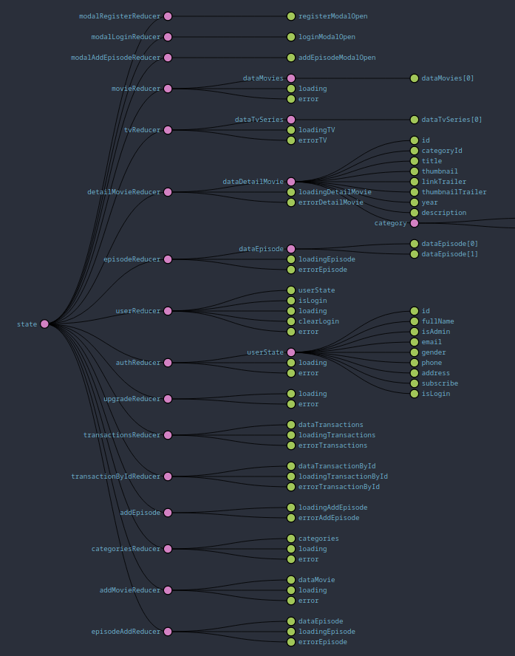
What the workflow is like

Slide 12
DEMO

Slide 13
PENUTUP

